Slide 1

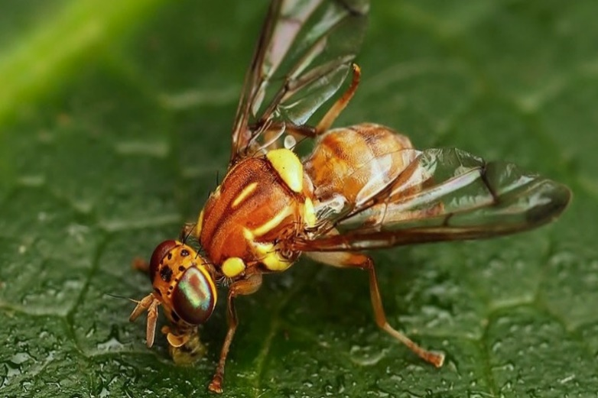
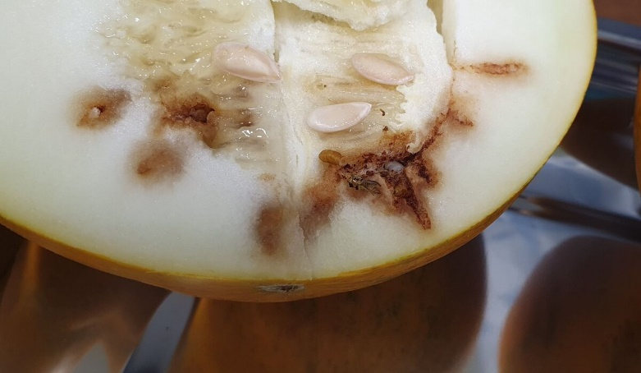
ВНИМАНИЕ!
Управление Россельхознадзора по РВАоиРК напоминает -
Дынная муха (Myiopardalis pardalina (Bigot)))
– опасный вредитель бахчевых культур.
  Дынная муха – двукрылое насекомое из семейства пестрокрылок, опасный вредитель бахчевых культур. Повреждает культурные растения из семейства тыквенные: дыню, арбуз, реже тыкву и огурец. Является карантинным вредным организмом, ограниченно распространенным на территории Евразийского экономического союза.
  Насекомое имеет широкий ареал распространения. Преимущественно это климатические зоны субтропиков и зоны с мягким умеренным климатом.
Ее тело имеет желтоватый окрас, крылья пестрые. Личинки этого карантинного вредителя достигают 10 мм, очень похожи на червей, тело безногое, желтовато-белого окраса. Основной вред наносят именно личинки дынной мухи, они питаются соком плодов. Все плоды, которые были повреждены, нельзя употреблять в пищу. Определить, что культуры непригодны к употреблению можно осмотрев плоды бахчевых культур. На плодах будут небольшие бугорки в тех местах, где самки делали проколы яйцекладом
В регионах распространения вредителя поврежденность культур часто бывает весьма высокой, потери урожая достигают 20% – 100%. В процессе жизнедеятельности насекомые повреждают мякоть и семена, что вызывает развитие гнили на поврежденных участках, мякоть плодов теряет упругость и начинает издавать неприятный запах.
Меры борьбы с дынной мухой:
— соблюдение севооборота — возделывание дыни, арбуза, огурцов и кабачков не ранее чем 5 лет;
— пространственная изоляция, т. к. дынная муха — карантинный вредитель;
— борьба с сорняками, что облегчит борьбу с вредителями в целом, а также повысит эффективность пестицидов и фунгицидов на данном участке;
— глубокая обработка почвы сразу после уборки урожая, а также проведение культивации в междурядьях на протяжении всего периода вегетации;
— выращивание ранней и скороспелой продукции, чтобы массовый лёт мухи пришелся на период после образования плодов, когда кожура уже огрубеет;
— посев протравленных семян;
— выращивание бахчевых в закрытом грунте с использованием сеток, развешенных на входах, а также в вентиляционных сооружениях, чтобы предотвратить проникновение вредителей в теплицу;
— выращивание рассадным способом;
— прививки на дикие культуры тыквы;
— применение тоннельных укрытий пленкой или агроволокном или прямое укрытие без дуг;
— использование мульчирующей пленки или агроволокна, чтобы усложнить выход мухи после зимовки;
— уничтожение пораженных плодов при обследовании участка;
— развешивание ловушек при выращивании в защищенном грунте.
Химические методы борьбы с вредителем:
— профилактические обработки только в фазе настоящих листьев и в фазе образования плетней. Во время массового цветения растения не обрабатывают, т. к. это нарушает процесс опыления растения;
— подача через капельный полив системных препаратов, разрешенных к применению, с точным соблюдением рекомендаций изготовителей.
При обнаружении дынной мухи следует незамедлительно уведомить Управление Россельхознадзора по Ростовской, Волгоградской и Астраханской областям и Республике Калмыкия для принятия соответствующих мер.

